Slide 1
金屬

Slide 2
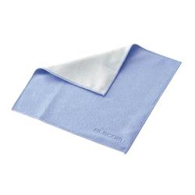
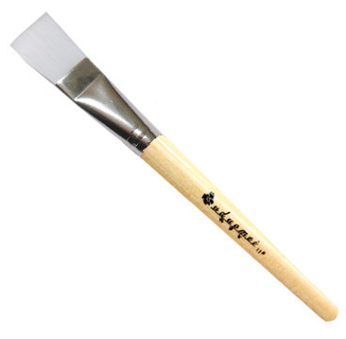
拍 攝 前 需 要 準 備 的 小 工 具
軟毛刷、擦拭布：拍攝前須先將拍攝物品上的指紋與灰塵擦拭乾淨。

Slide 3
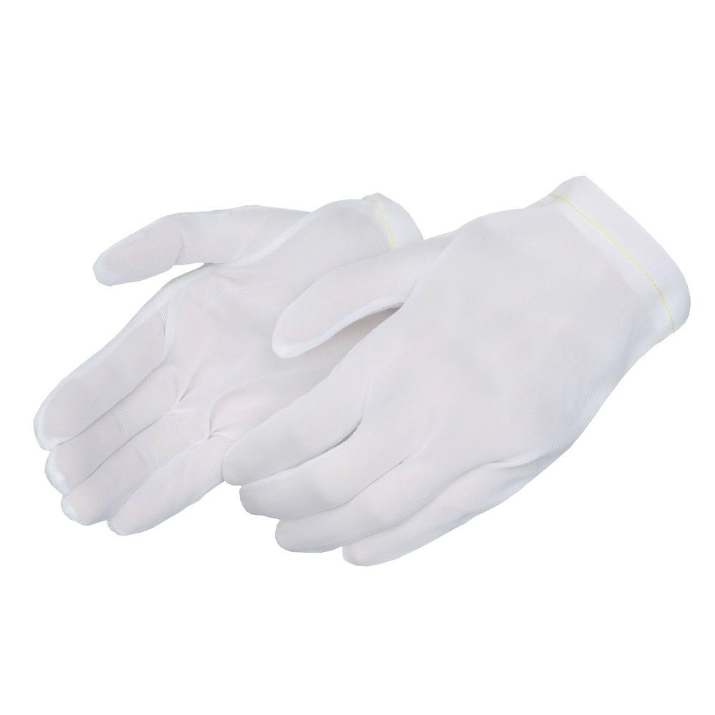
拍 攝 前 需 要 準 備 的 小 工 具
手套：商品清潔完畢之後，在拍攝過程中如需移動，須戴上手套避免指紋沾黏。

Slide 4
拍 攝 前 需 要 準 備 的 小 工 具
筷子、鑷子等：商品清潔完畢之後，在拍攝過程中如需移動卻又沒有手套，可使用筷子或是鑷子等工具做移動，避免指紋沾黏。

Slide 5
輔助器材：攜帶式攝影棚
可減少拍攝環境的雜物反射到金屬商品上，減少後製的麻煩。
使用柔光攝影棚可以在棚外打燈光，這樣可以柔化燈光光線也讓內部空間明亮，如果商品映射到相機的鏡頭的話，則需要後製把商品反射到的鏡頭修掉。

Slide 6
光線選擇
不宜用直打 順光。直射光是直接打到金屬物體的光線，其光源
方向性強，光源的形狀、方向、大小都會直接在反光面上形成
明顯的亮點。硬光雖然有時會用於表現物體本身的硬度及質感，
但較難克服的部分就是反光，所以如果不是刻意營造反光，我
們在拍攝金屬反光物品時儘量不用硬光，而選用柔光為燈具加
上柔光罩、描圖紙(參考課本179頁)，柔光同樣可以表現出主體空
間感和質感。

Slide 7
曝光小技巧
拍攝具反光質面的金屬表面時，如果按照測光表提供給你的參數曝光，可能會因為反光而影響測光錶的準確性，故適宜對金屬表面作適度的曝光補償，使金屬表面感覺更亮麗。

Slide 8
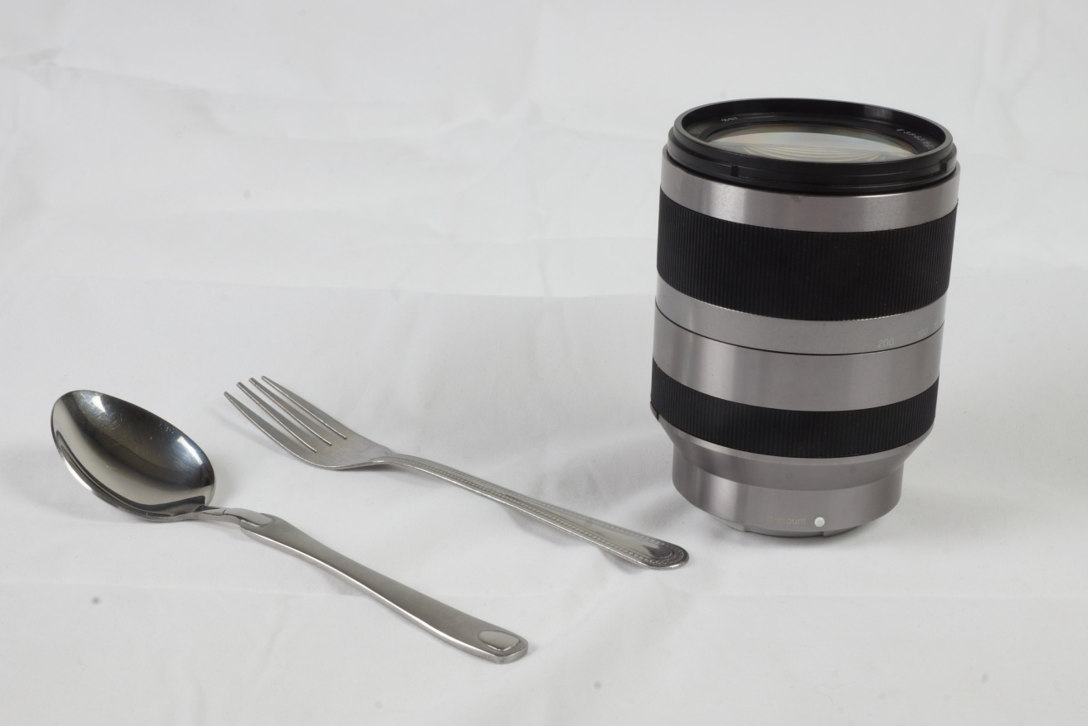
拍攝範例
未使用柔光棚
SLT-A77V 1/60 F 20 ISO 100 45mm

Slide 9
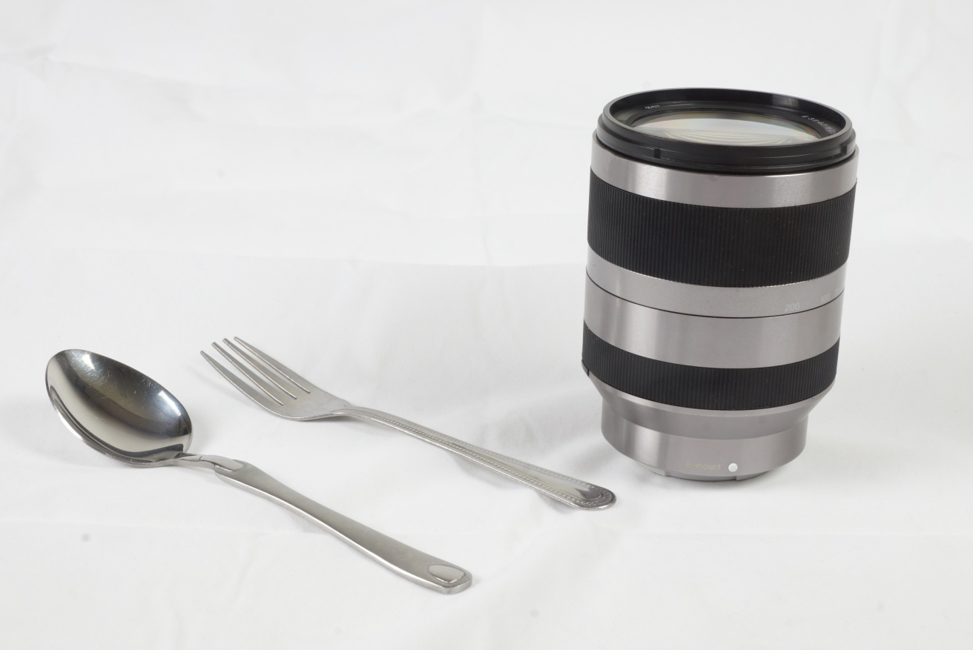
拍攝範例
未使用柔光棚
SLT-A77V 1/60 F 16 ISO 100 45mm

Slide 10
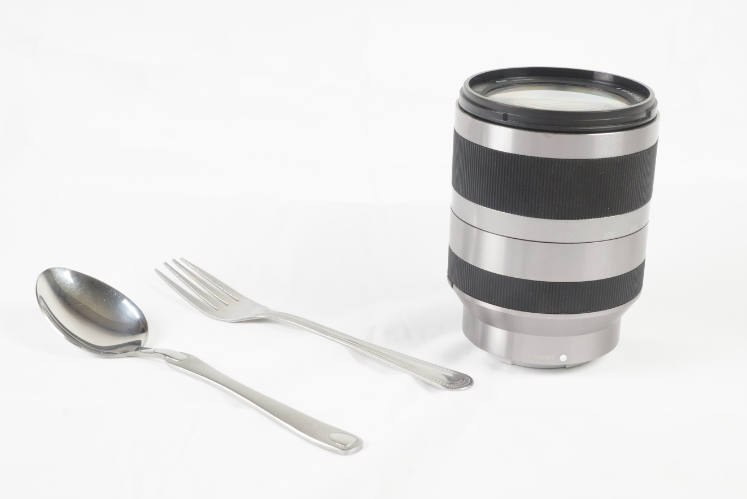
拍攝範例
未使用柔光棚
SLT-A77V 1/60 F 14 ISO 100 45mm

Slide 11
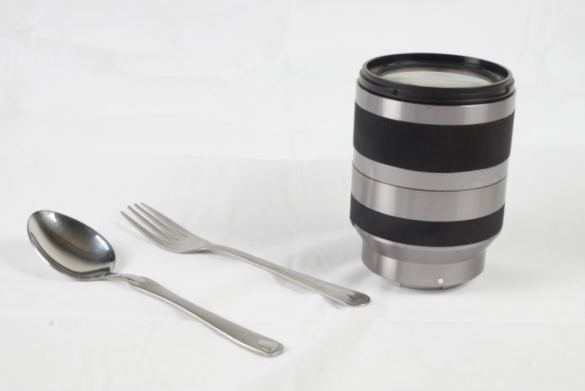
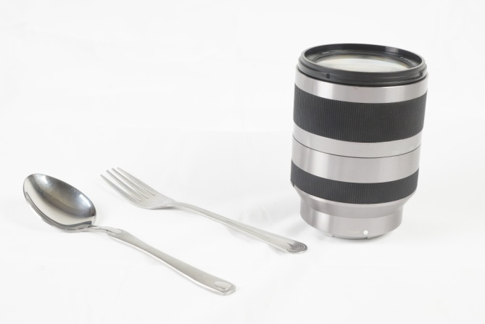
三張對比
F 20 F 18 F 14
按照測光表提供的參數拍攝，可能會因為反光而影響測光錶的準確性，故適宜對金屬表面作適度的曝光補償(開大光圈增加曝光值)，使金屬表面質感感覺更為亮麗。

Slide 12
拍 攝 範 例 未使用柔光棚
當能夠準確掌握曝光亮度，適當的拍出金屬質感時，接下來就是減少金屬材質商品上映射的問題

Slide 13
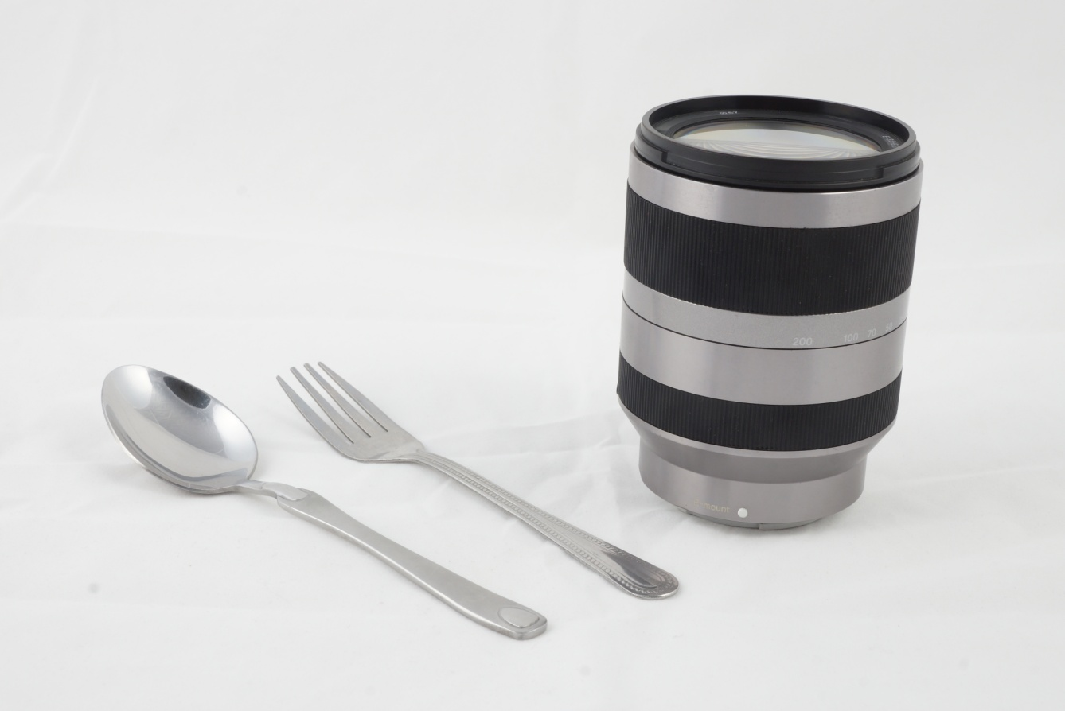
拍 攝 範 例 （使用柔光棚）
SLT-A77V 1/60 F 14 ISO 100 45mm

Slide 14
差 異 比 較 未使用柔光棚 使用柔光棚
金屬表面的反射減少了，但還是有一個明顯的缺口。

Slide 15
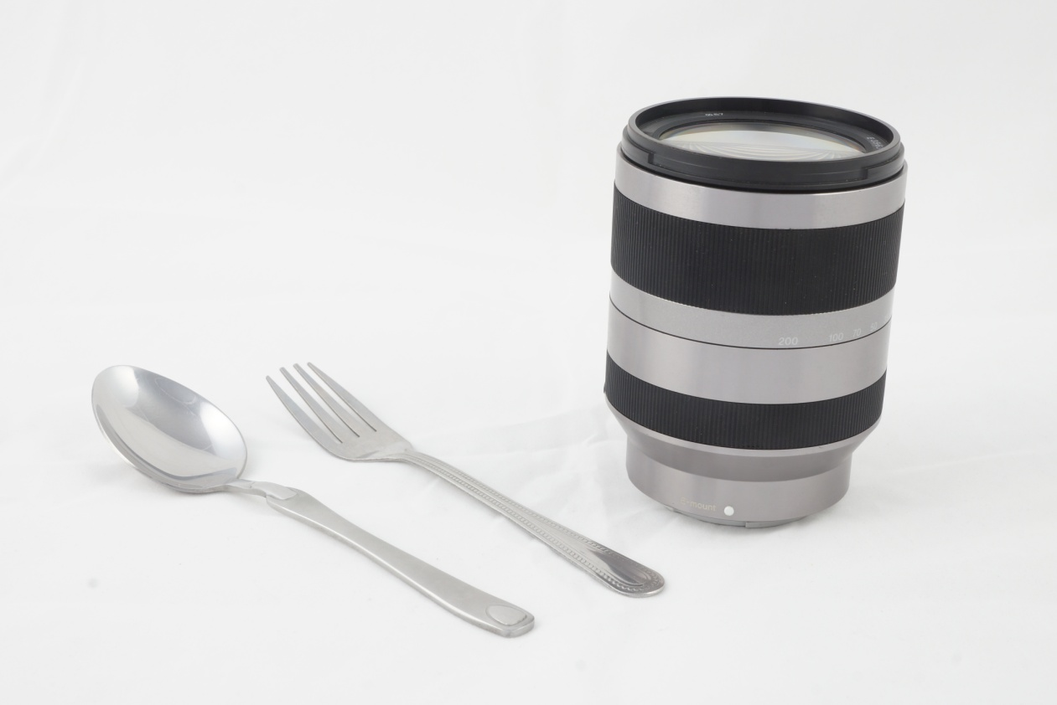
拍 攝 範 例 於柔光棚前方缺口檔上一塊白布 將鏡頭伸進密閉的柔光棚內拍攝
SLT-A77V 1/60 F 14 ISO 100 45mm

Slide 16
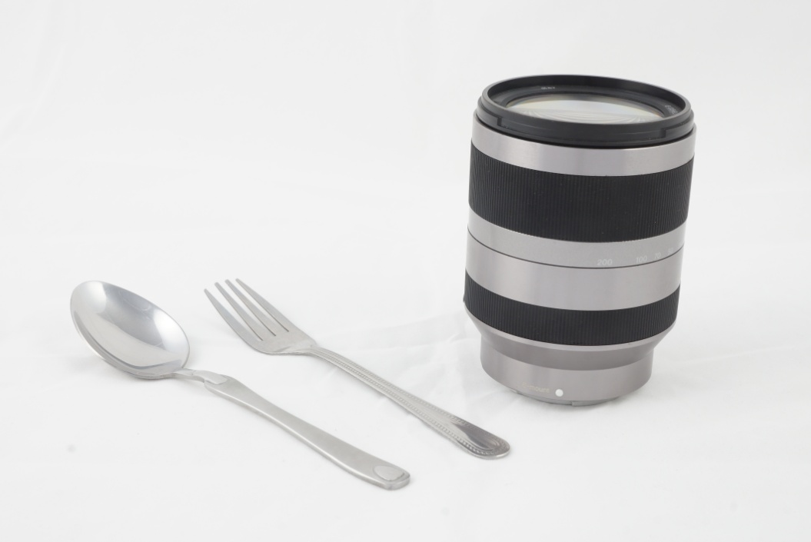
差 異 比 較 前方缺口開放 前方缺口加白布
湯匙上有明顯差異，已經幾乎擋掉所有反射的物品跟可能。

Slide 17
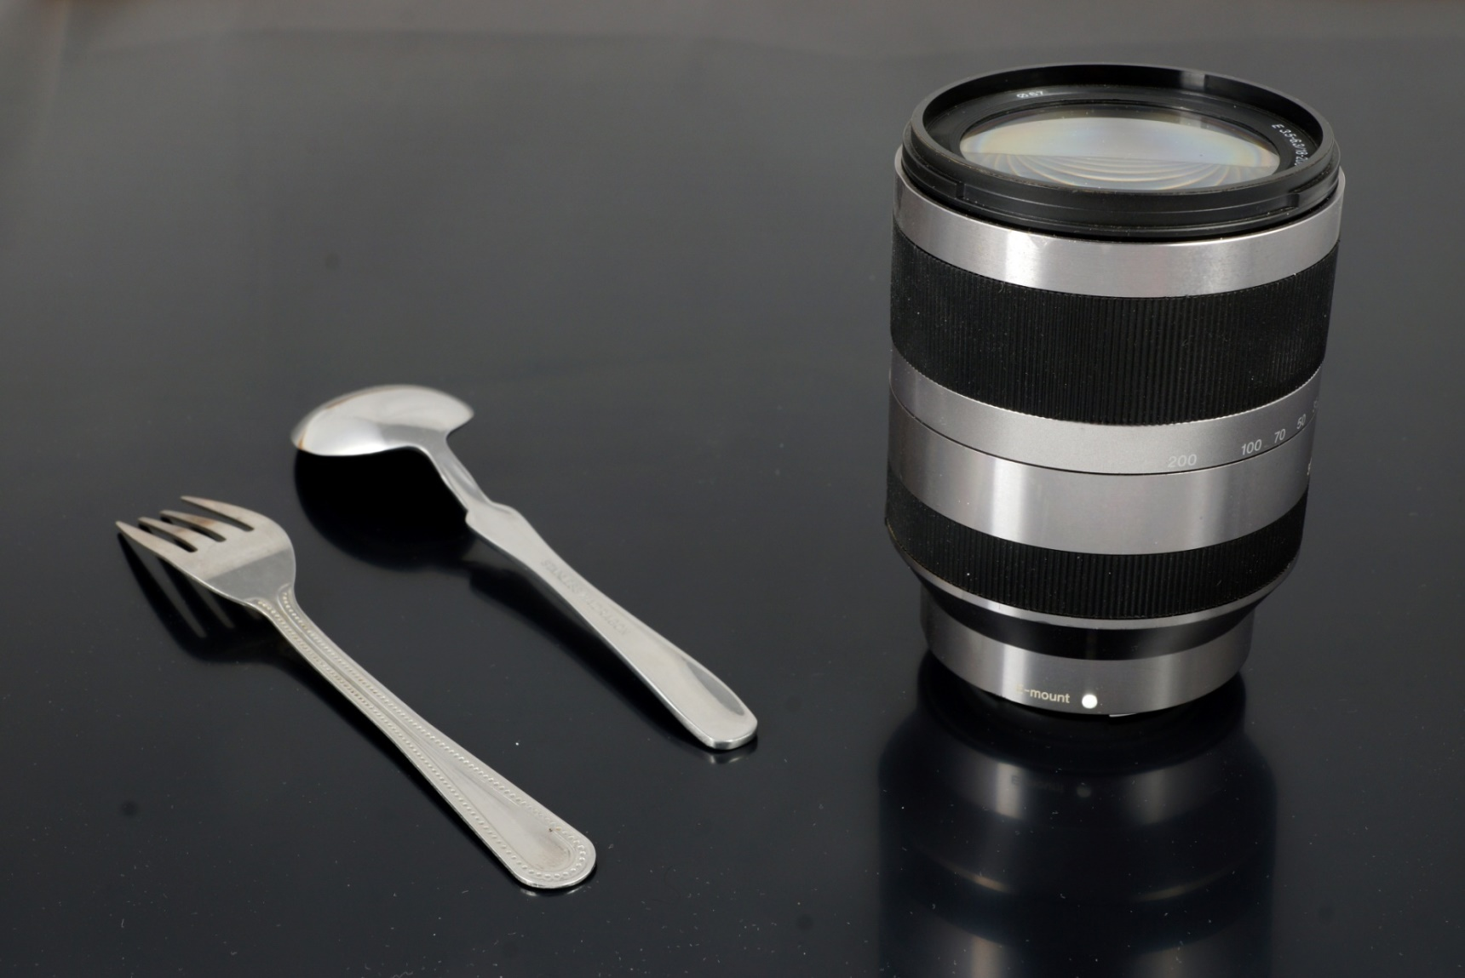
拍 攝 範 例
使用 霧面 黑色倒影板

Slide 18
END

